Slide 1
沖縄県中学校水泳競技大会申し込みについて

Slide 2
各中学校の水泳担当の先生方へ
那覇地区大会に参加された学校は、地区大会と同様に申し込みをお願いいたします。
去年WEBシステムが新しくなりました。
去年、パスワードを設定した学校は学校ID番号（P５～10）を確認してP１５から大会の申し込みをお願いいたします。パスワードは去年設定したものになっています。
去年、県大会に参加していない中学校はパスワードの設定（P11～14）が必要になります。設定方法を確認しながら登録を宜しくお願いします。
何か分からないことがあれば、県水泳専門部長 仲地まで連絡してください。（携帯・0８0-3963-6329）繋がらない場合はショートメールでメッセージを残してもらえれば折り返し連絡いたします。学校名と担当者の名前は忘れずに記入お願いします。

Slide 3
パスワード設定ついて

Slide 4
各学校ID番号

Slide 5
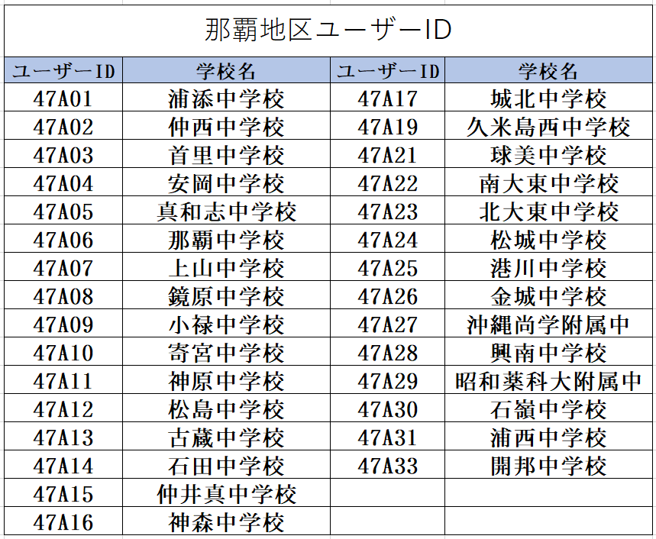

Slide 6
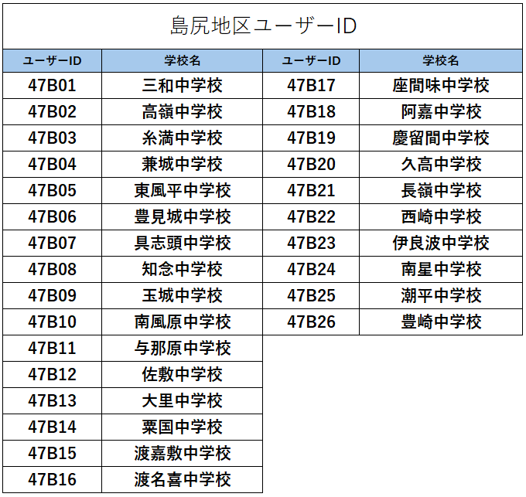

Slide 7
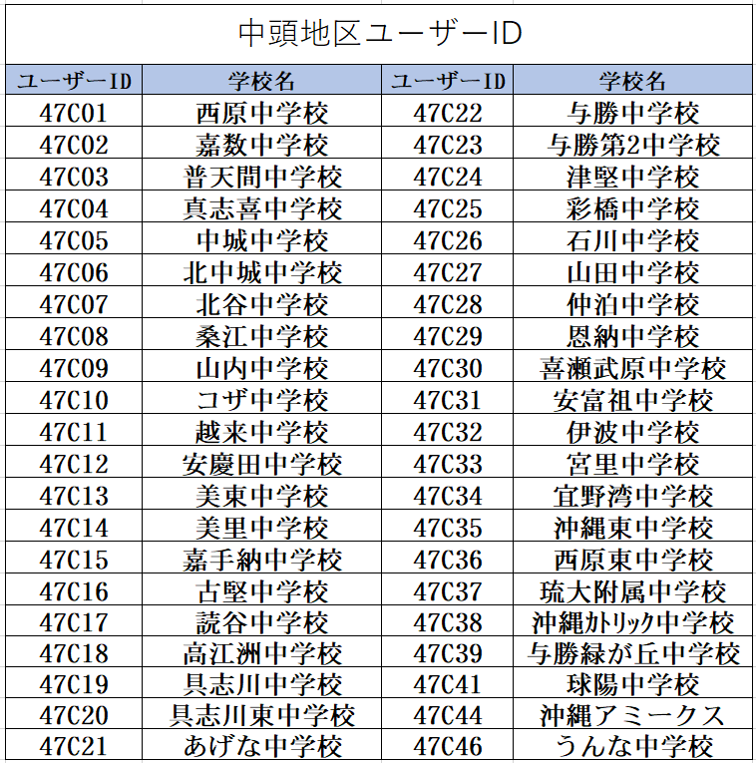

Slide 8
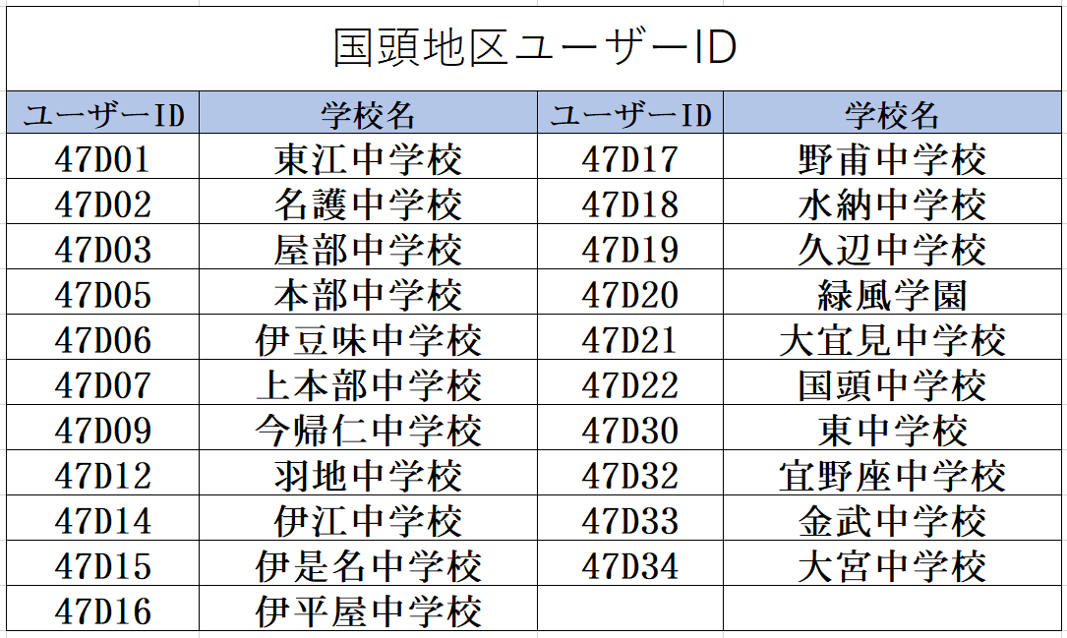

Slide 9
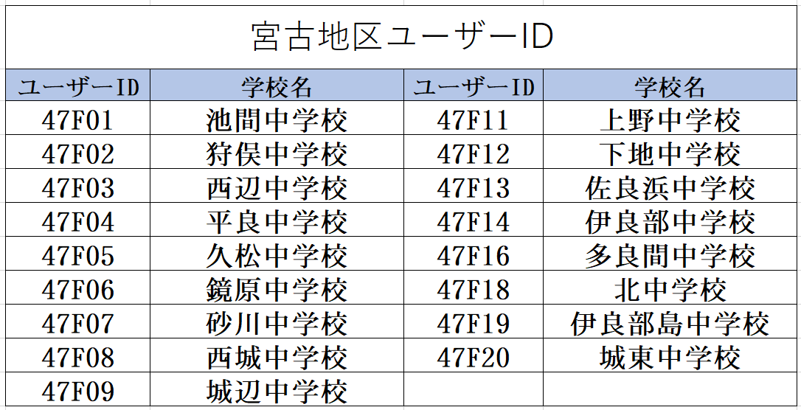

Slide 10
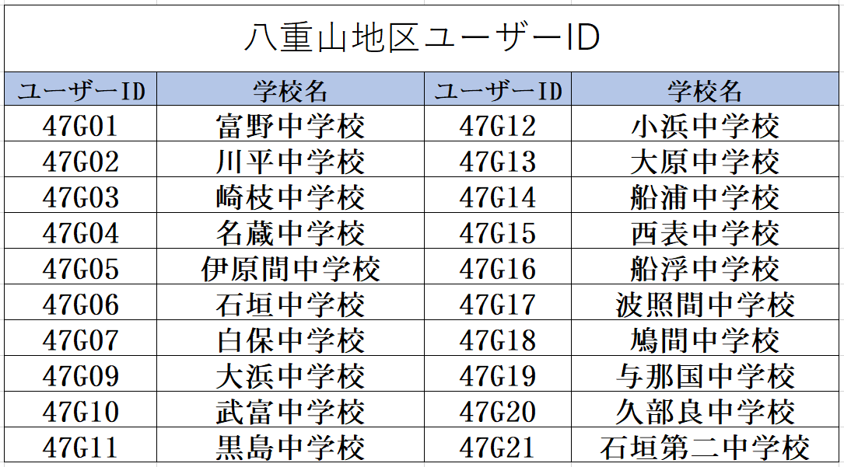

Slide 11
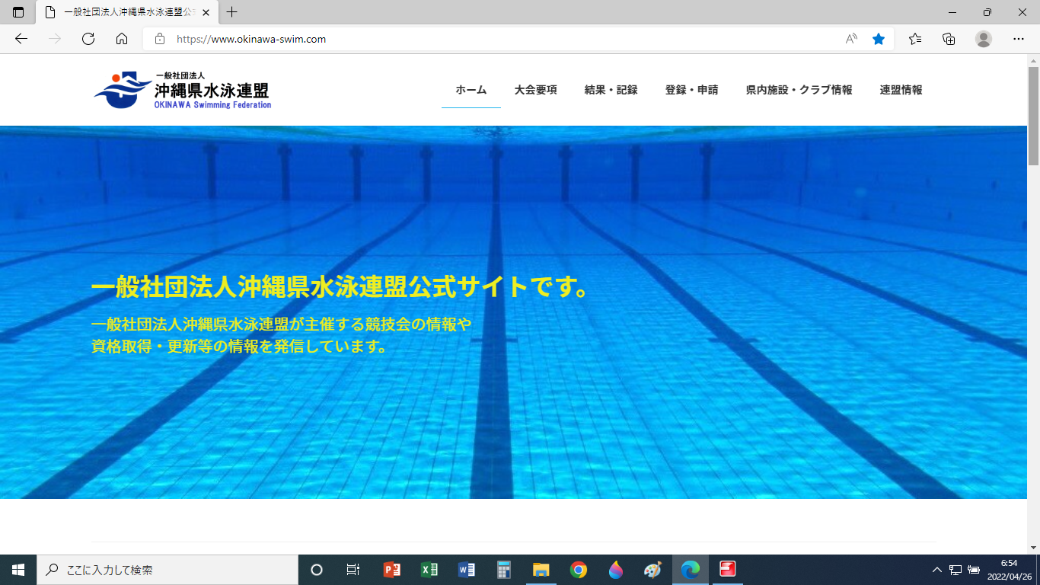
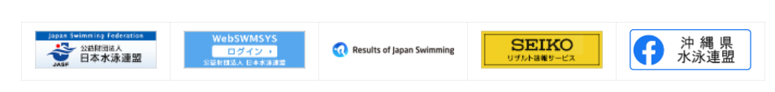
https://www.okinawa-swim.com/にアクセスする
（沖縄県水泳連盟HP）
ホームページの下のWEBSWMSYS
ログインをクリックして登録の画面に進む。

Slide 12
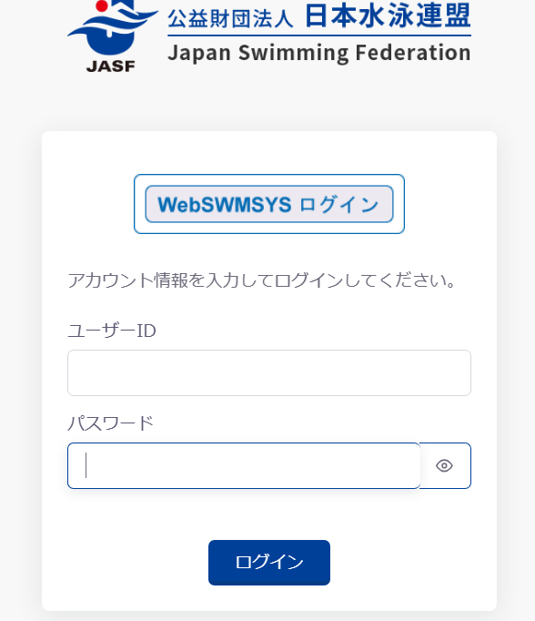
パスワード設定
（学校ID番号）47〇〇〇 ※半角で入力
半角で００００と入力
ユーザーID・パスワード入力後ログインボタンをクリック

Slide 13
①初回のログインの際、新たにパスワード設定が必要になりま
す。学校ID番号は今後も同じです。前のページで確認してく
ださい。
②学校ID番号47A○○の番号は学校番号です（ID番号下2桁）
パスワード設定に使用しますので番号を確認してください。
③新しくパスワード設定する際にパスワードを専門部が
確認できるように下記の様に設定してください。
学校名頭文字を大文字で
中学校表示
学校番号
記号
例
Mawashi
ｊｈｓ
05
！
※ スペースは入れない

Slide 14
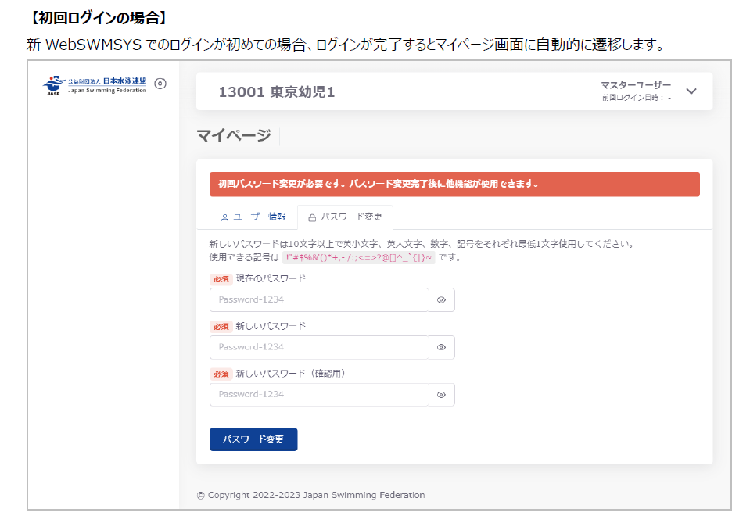
現在のパスワードに００００を入力してください。
新しいパスワードに下記の例の様に入力する。
学校名 jhs 学校番号 ！マーク
例：Mawashijhs05！
入力後パスワード変更を押す

Slide 15
団体登録について
※那覇地区大会に参加した学校は必要ありません。
P34へ進んでください。

Slide 16
https://www.okinawa-swim.com/にアクセスする
（沖縄県水泳連盟HP）
ホームページの下のWEBSWMSYS
ログインをクリックして登録の画面に進む。

Slide 17
（学校ID番号）47〇〇〇 ※半角で入力
各学校で設定したパスワード
※忘れたチームはP１３を参考に
してください。
ユーザーID・パスワード入力後ログインボタンをクリック

Slide 18
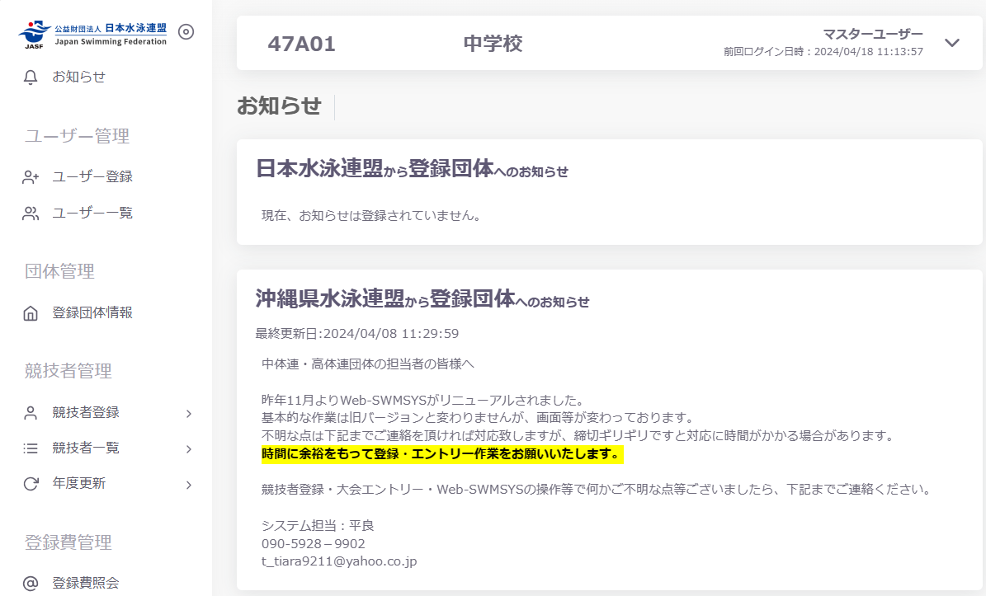
レフトメニューの年度更新をクリック

Slide 19
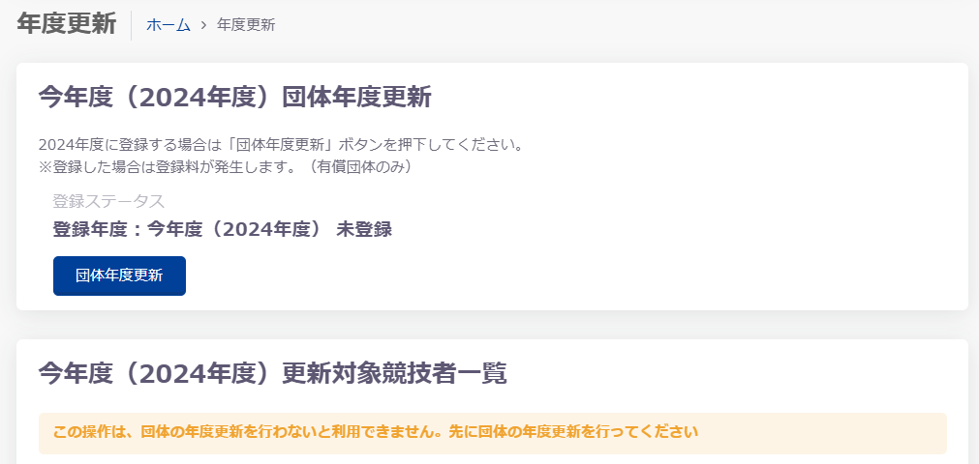
※学校の登録の場合、
登録料は発生しません
団体年度更新を押す

Slide 20
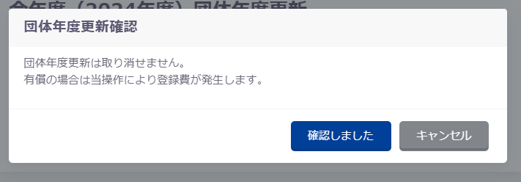
※学校の登録の場合、
登録料は発生しません
「確認しました」を押す

Slide 21
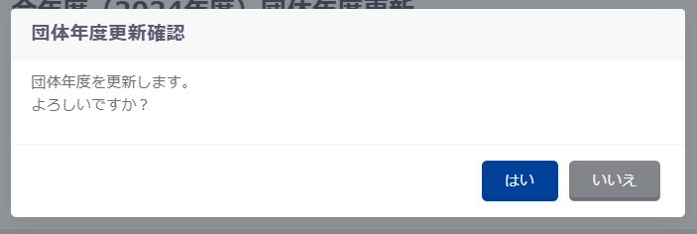
「はい」を押す

Slide 22
選手登録について
※那覇地区大会に参加した学校は必要ありません。
P34へ進んでください。

Slide 23
登録番号を知っている場合
スイミングスクールに所属していて、競技者番号を持ってきた生徒について

Slide 24

① 競技者登録を押す
② エントリー用登録ボタンを押し、新規登録者を登録する
『エントリー用登録』です。間違えないように！！

Slide 25
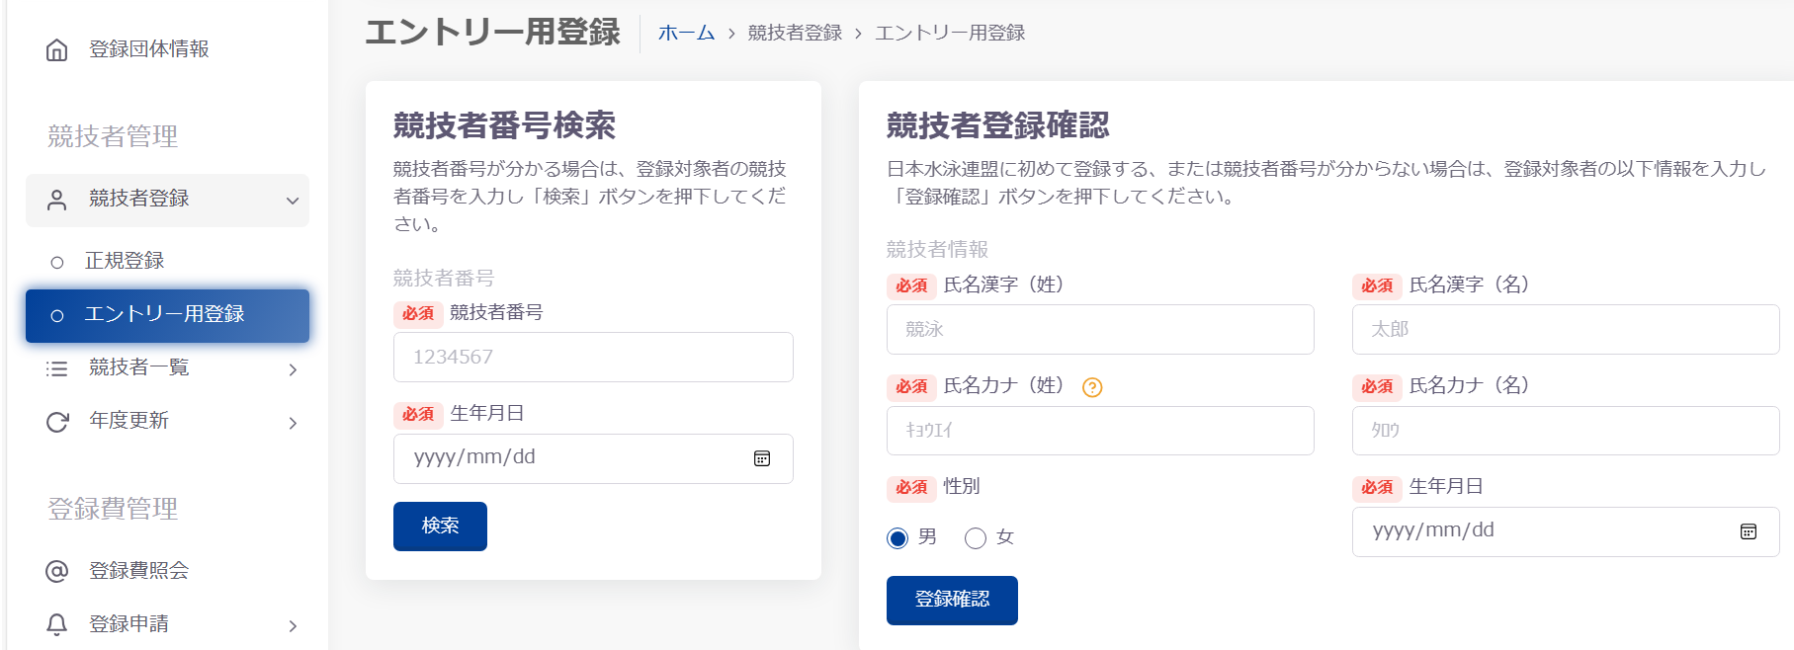
競技者番号がある生徒
スイミングスクールに所属していて、競技者番号を持ってきた生徒は赤枠を入力し、検索をクリックする。
次の画面へ切り替わります。

Slide 26
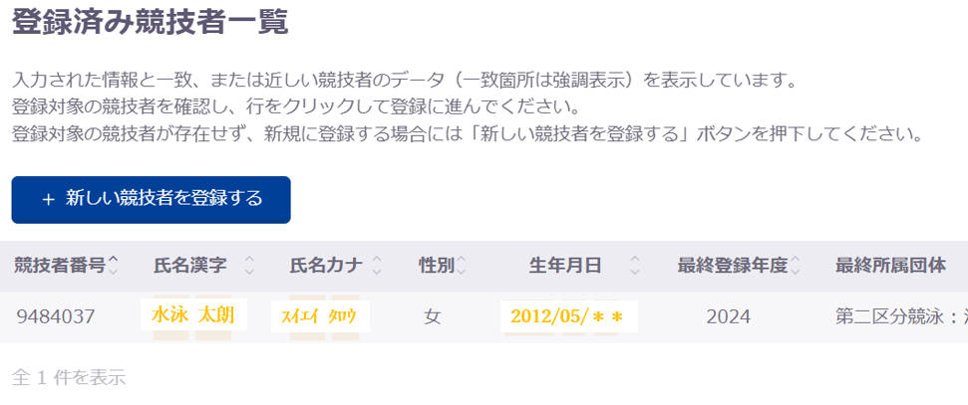
赤枠内に氏名が表示されたら氏名をクリックする
表示されなかった場合は
P２９へ

Slide 27
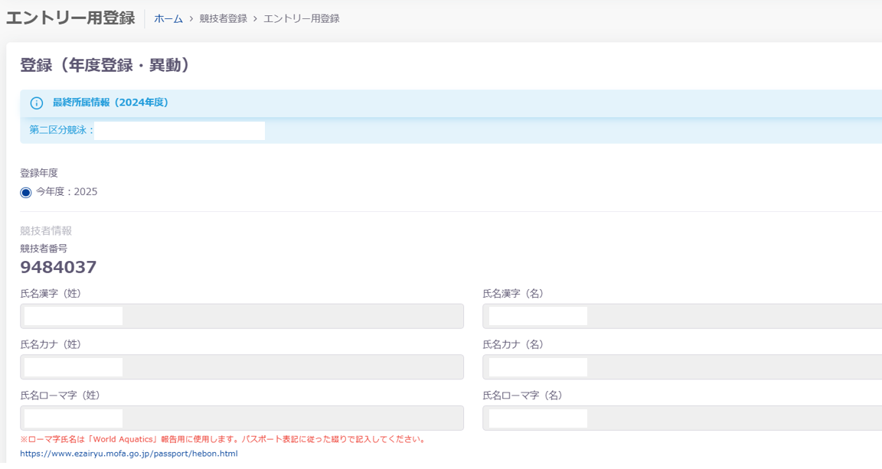
この画面をドラッグし、下へ

Slide 28
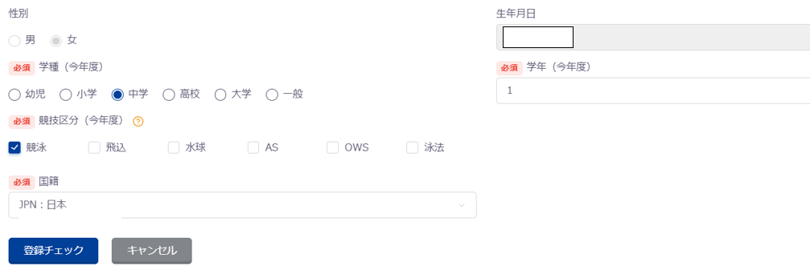
必須項目を入力して「登録チェック」ボタンを押す

Slide 29
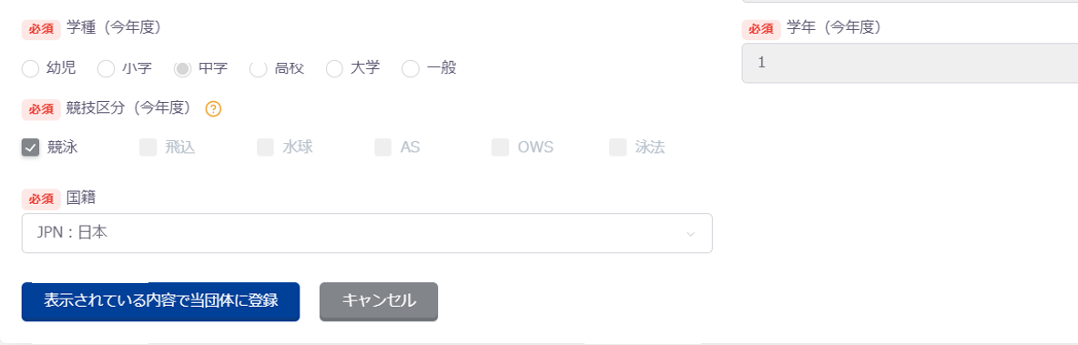
再度「表示されている内容で当団体に登録」ボタンを押す。
これで選手の登録は完了です。選手が数人いる場合は全選手同様に登録してください。全選手登録完了後、大会エントリーへ進んでください。P３６へ

Slide 30
登録番号を知らない場合
競技者番号を持ってこない、持っていない生徒について

Slide 31
競技者番号がない生徒
※誤字、脱字、生年月日の間違いなどないように確認をお願いします。
旧漢字の間違いなども多いです。
赤枠を入力し登録確認をクリックする

Slide 32
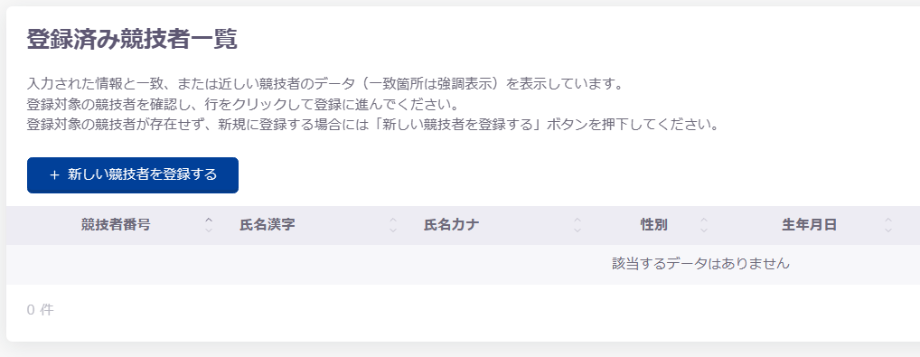
新しい競技者を登録するを押す

Slide 33
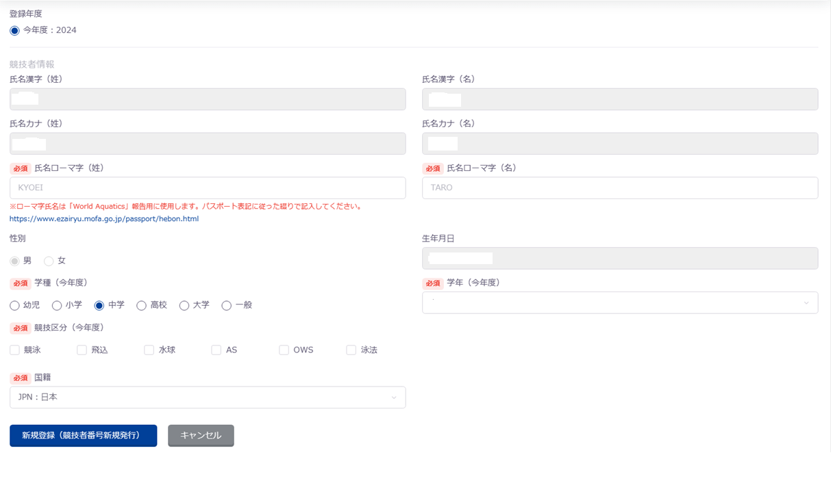
必須項目を入力して新規登録ボタンを押す

Slide 34
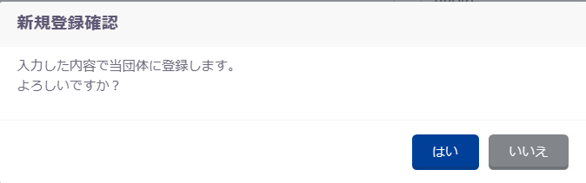
「はい」を押すと競技者番号が発行され登録完了

Slide 35
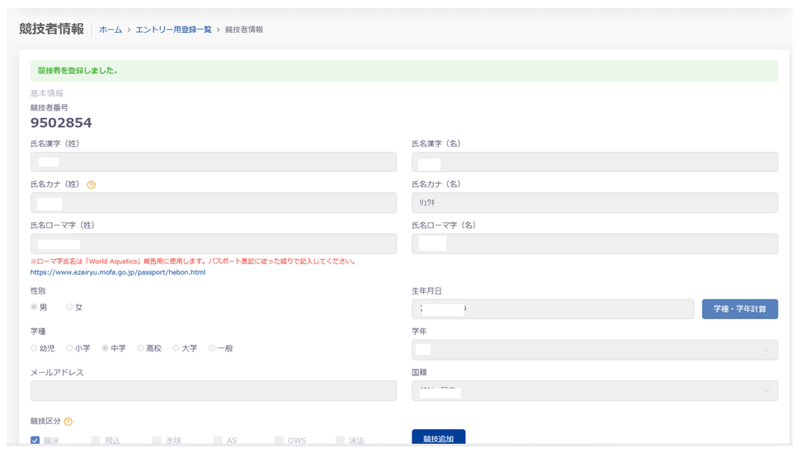
競技者番号が発行される

Slide 36
個人種目大会エントリー

Slide 37
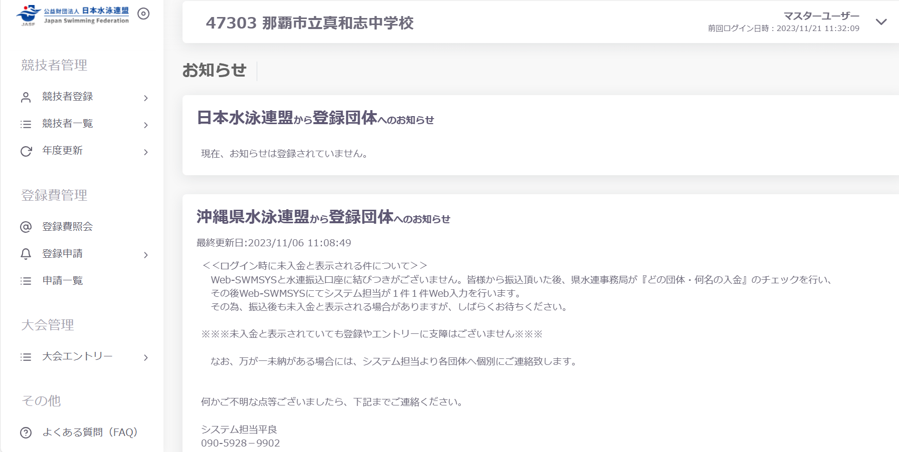
レフトメニューの大会エントリーをクリック

Slide 38
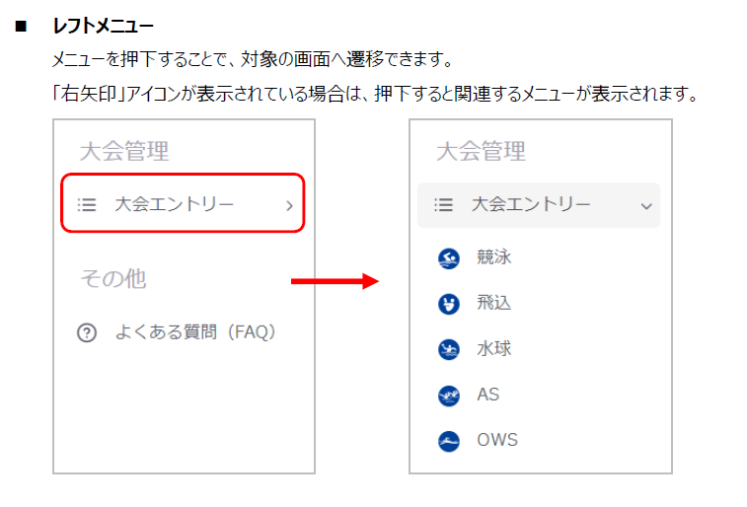
競泳をクリック

Slide 39
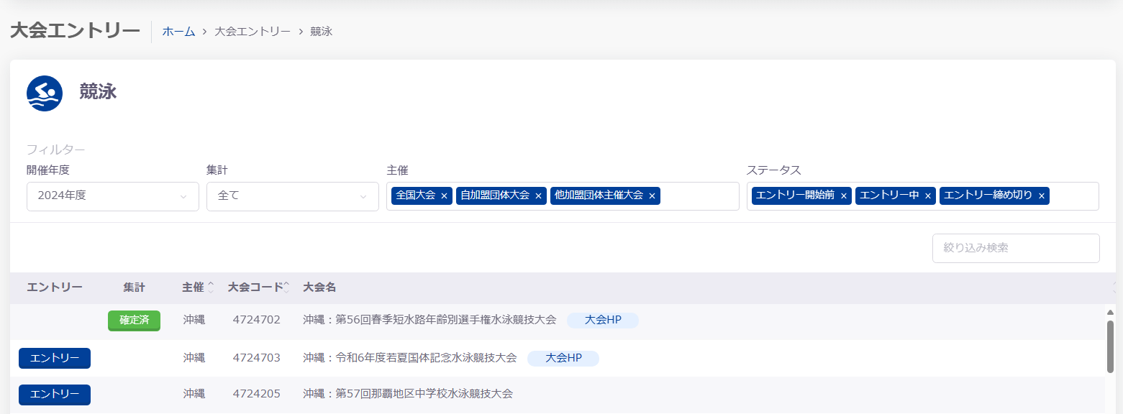
沖縄県中学校水泳競技大会
大会名のエントリーボタンをクリックする

Slide 40
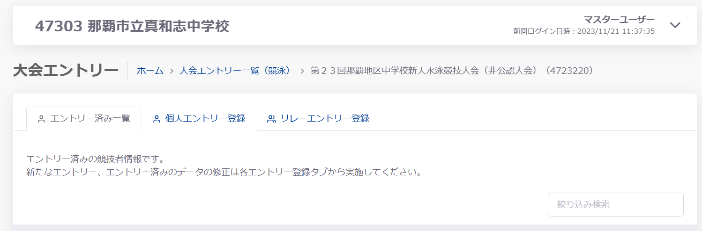
個人エントリー登録をクリック

Slide 41
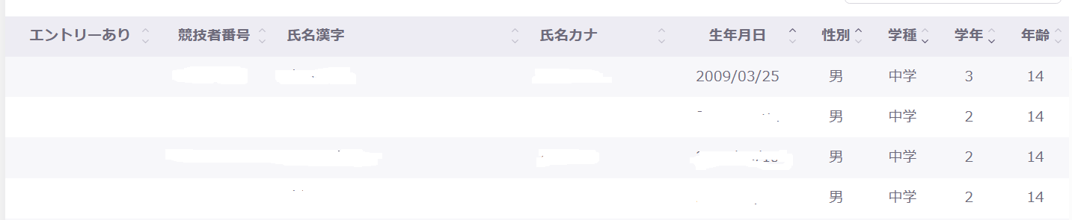
0000000
真和志 太郎
マワシ タロウ
エントリーする生徒の名前をクリックし登録作業を行う

Slide 42
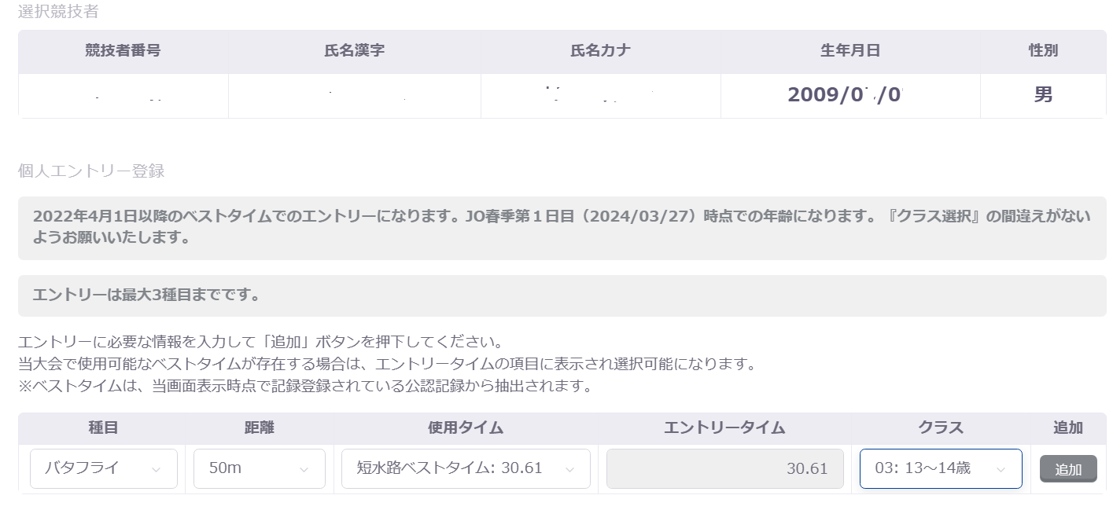


タイムの入力
例 50m/30秒61の場合
30.61
例100m 1分15秒63場合
1:15.63
※「：」，「．」を間違えないように入力お願いします！！
0000000
真和志 太郎
マワシ タロウ
手入力を選択
種目、距離、エントリータイムを入力する
2種目目は追加ボタンをクリックし登録する
最後にエントリー保存をクリックする

Slide 43
リレー種目大会エントリー

Slide 44
個人種目に出場せずリレーにのみ出場する生徒がいる学校はまず以下の作業をお願いします。
リレーに出場する生徒は全員個人種目にも出場している場合５０ページからの作業をお願いします。

Slide 45
リレーにのみ出場する生徒がいる場合
沖縄県中学校水泳競技大会
大会名のエントリーボタンをクリックする

Slide 46
リレーにのみ出場する生徒がいる場合
個人エントリー登録をクリックする

Slide 47
リレーにのみ出場する生徒がいる場合
0000000
真和志 太郎
マワシ タロウ
エントリーする生徒の名前をクリック

Slide 48
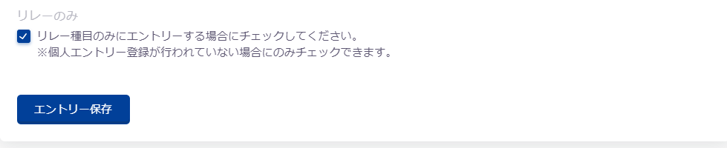
リレーにのみ出場する生徒がいる場合
下にドラッグしていくと最後に以下の表示が出てきます
チェックマークをいれて、エントリー保存をクリックする

Slide 49
リレーにのみ出場する生徒がいる場合
これでリレーのみに出場する生徒の個人登録は終わりです。
次のページからはリレー種目のエントリーをお願いします。

Slide 50
リレーエントリー登録をクリックする

Slide 51
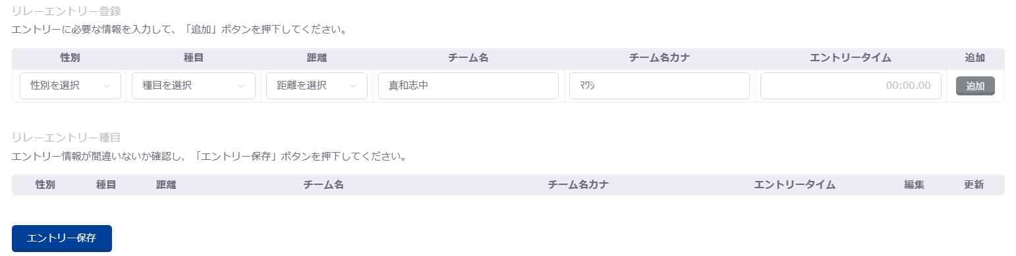
タイムの入力
例 ２００m/３分０３秒61の場合
３:０３.61
※「：」，「．」を間違えないように
入力お願いします！！
性別、種目、距離、エントリータイムを入力する
2種目目は追加ボタンをクリックし登録する。
最後にエントリー保存をクリックする

Slide 52
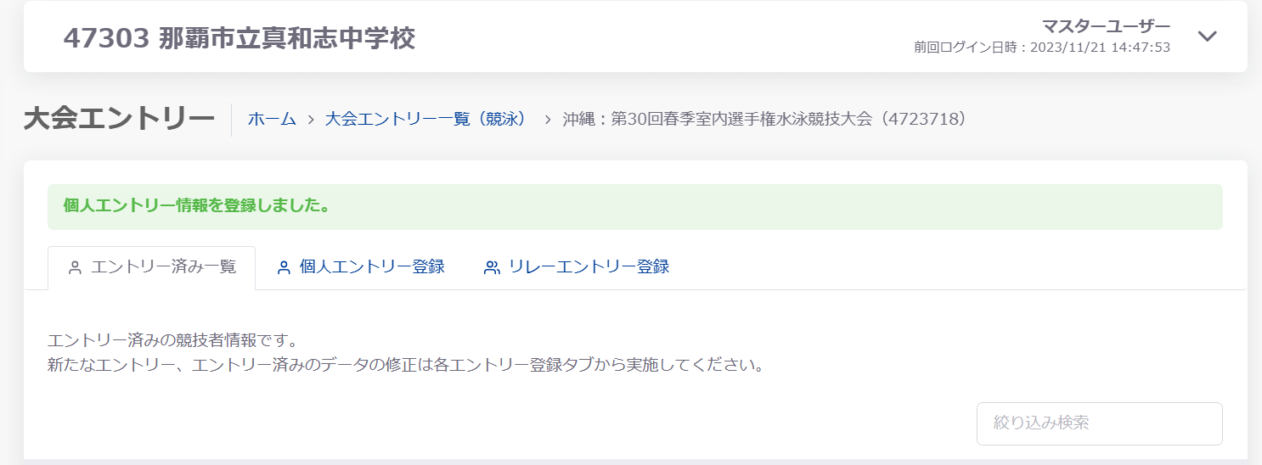
この画面に切り替わります。
個人種目、リレー種目の登録が終わったら
大会エントリー一覧をクリック

Slide 53
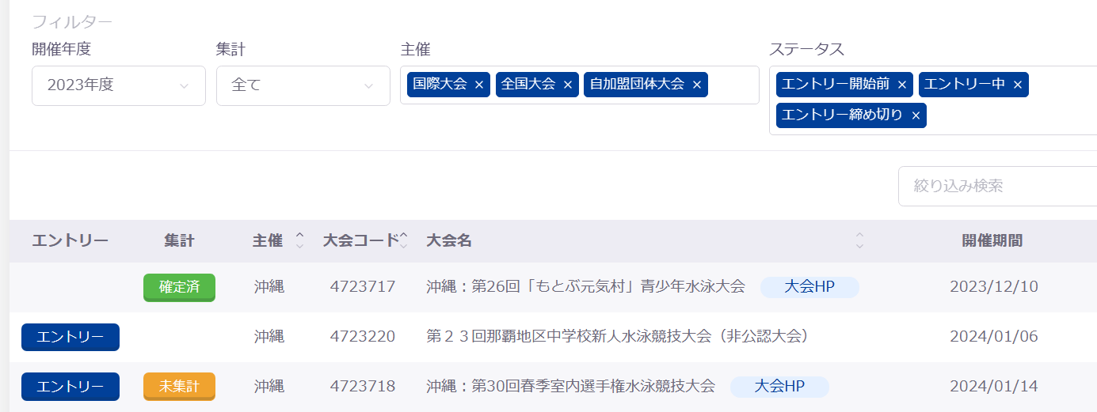
未集計のボタンをクリック

Slide 54
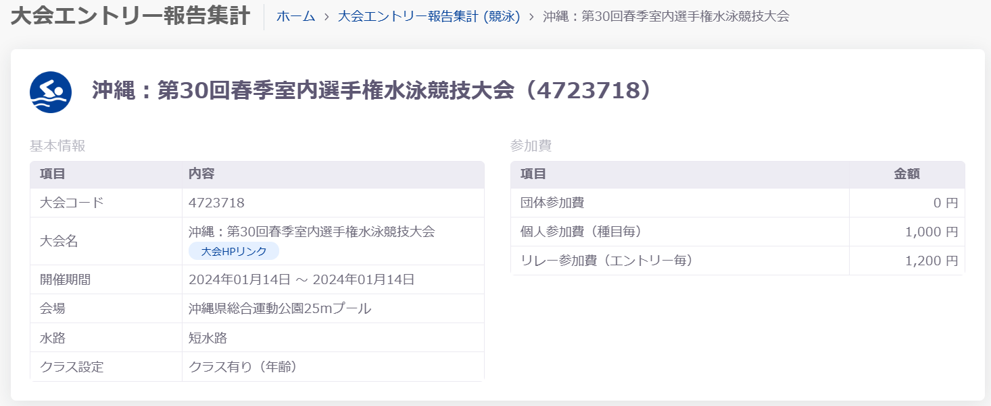
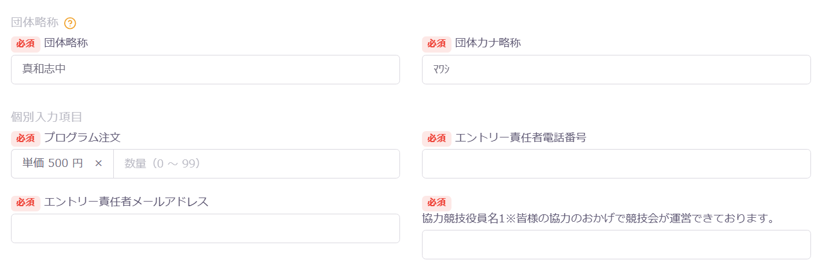

那覇地区中学校水泳競技大会
那覇地区中学校水泳競技大会
必須項目を入力し集計ボタンをクリックする。
引率者の電話番号入力
集計のボタンをクリック

Slide 55
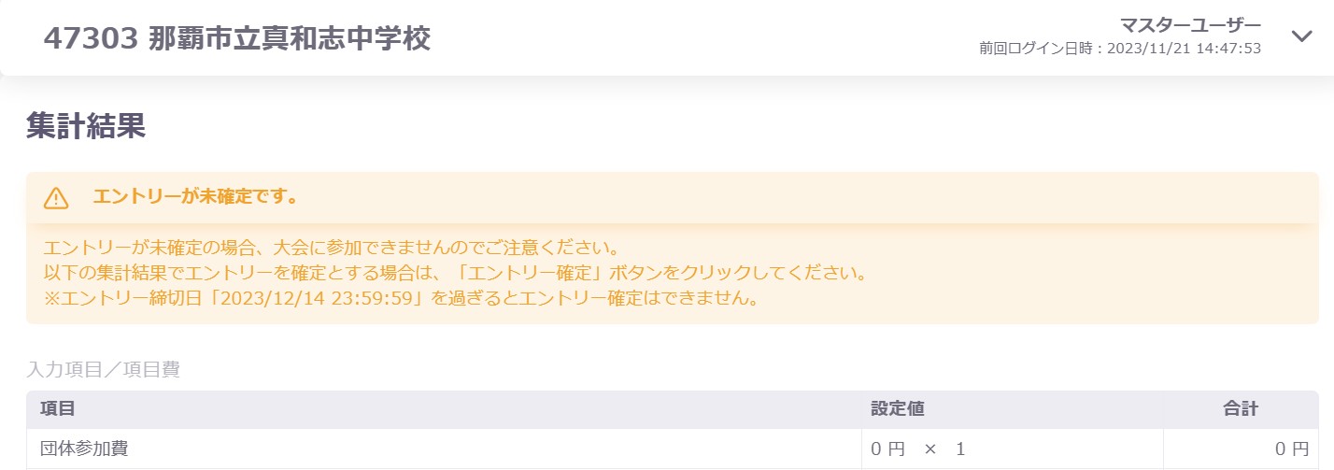
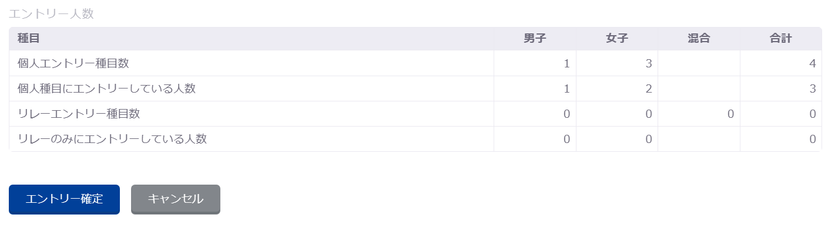
エントリー確定ボタンをクリック

Slide 56
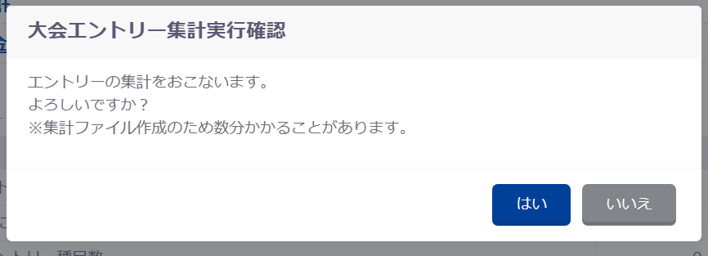
「はい」をクリック

Slide 57
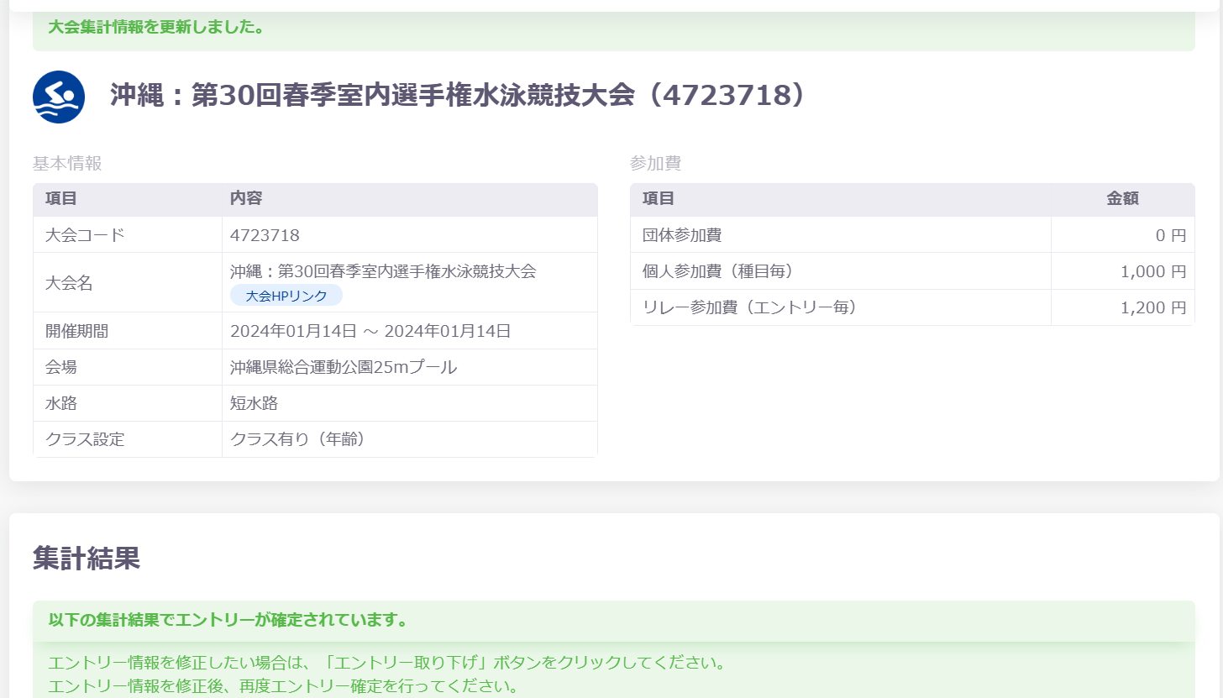
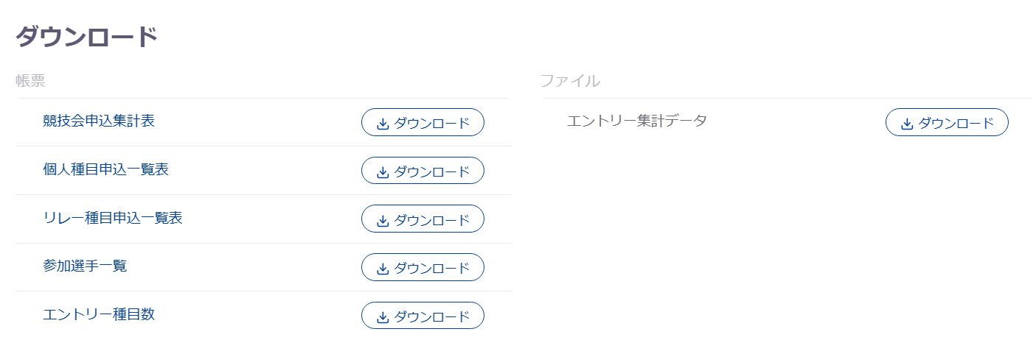
那覇地区中学校水泳競技大会
那覇地区中学校水泳競技大会
この画面に切り替わります。スクロールして下の方へ
「個人種目一覧表」と「リレー種目一覧表」をダウンロードし、中体連ホームページからダウンロードした申込一覧表に画像で貼り付ける

Slide 58
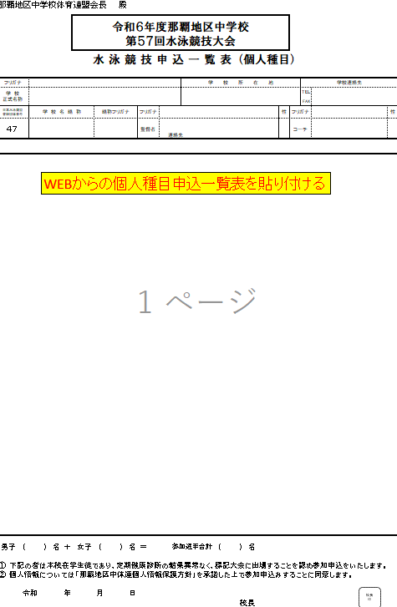
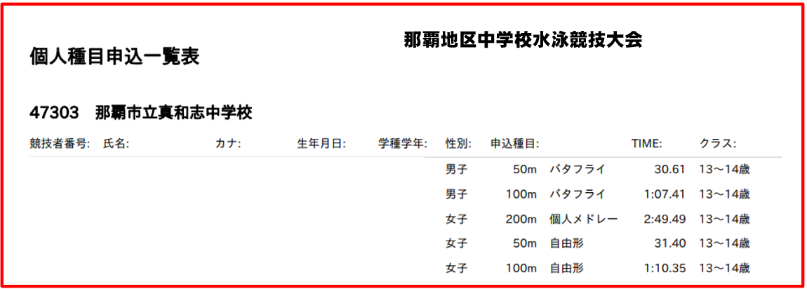
赤枠部分を切り取り（スクショ等）申し込み一覧表の1ページ目に個人種目一覧表を貼り付ける。

Slide 59
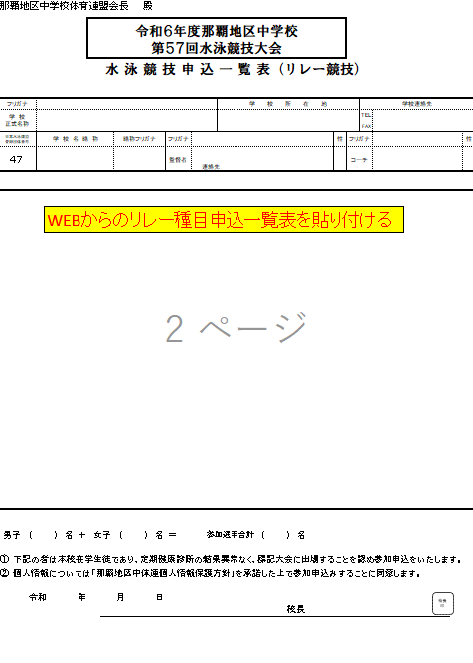
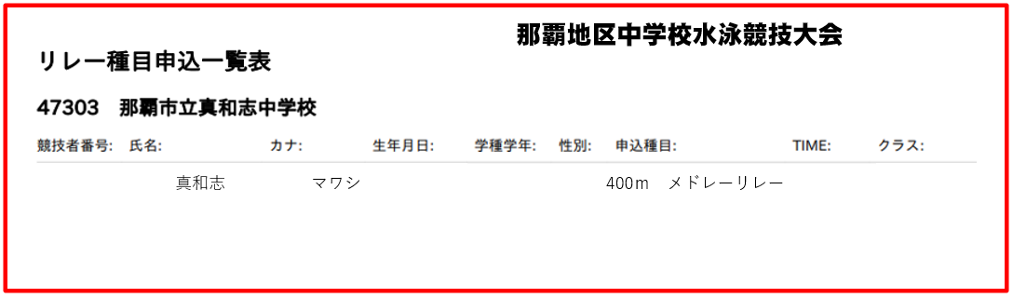
赤枠部分を切り取り（スクショ等）申し込み一覧表の２ページ目にリレー種目一覧表を貼り付ける。

Slide 60
これでWEB登録は完了です。
各地区中体連に
①申込書（Excelファイルを印刷し公印
を押印した物）
②参加料(参加選手１人につき８００円）
の提出をお願いします。

